Slide 1
알고리즘 문제풀이
8.DFS,BFS

Slide 2
트리(Tree)의 개념
트리는 노드로 이루어진 자료구조로 스택이나 큐와 같은 선형 구조가 아닌 비선형 자료구조이다.
트리는 계층적 관계를 표현하는 자료구조이다.
트리는 다음과 같은 특징들을 갖는다.
1. 트리는 하나의 루트 노드를 갖는다.
2. 루트 노드는 0개 이상의 자식 노드를 갖는다.
3. 자식 노드 또한 0개 이상의 자식 노드를 갖는다.
4. 노드(Node)들과 노드들을 연결하는 간선(Edge)들로 구성되어 있다.

Slide 3
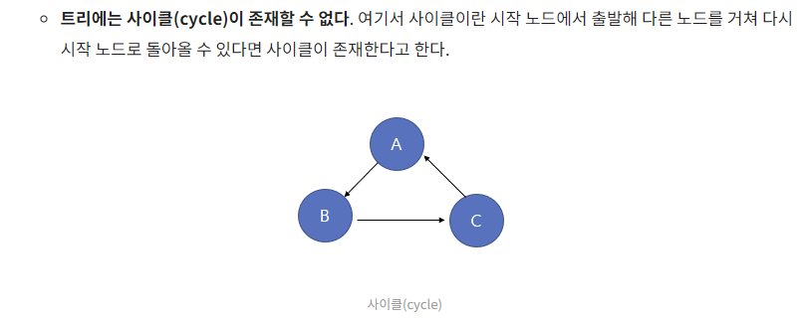

Slide 4
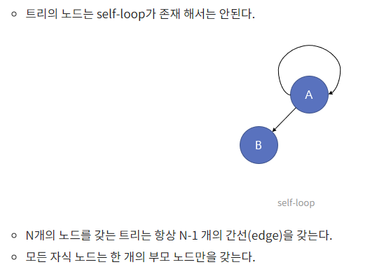

Slide 5
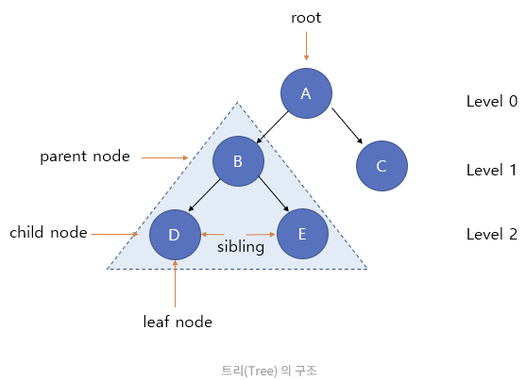
트리와 관련된 용어
루트 노드(root node) : 부모가 없는 노드로 트리는 단 하나의 루트 노드를 가진다. (ex : A- 루트노드)
단말 노드(leaf node) : 자식이 없는 노드로 terminal 노드라고도 부른다. (ex : C, D, E - 단말 노드)
내부 노드(internal node) : 단말 노드가 아닌 노드(ex : A, B - 내부 노드)
간선(edge) : 노드를 연결하는 선
형제(sibling) : 같은 부모 노드를 갖는 노드들 (ex : D-E, B-C : 형제)
노드의 깊이(depth) : 루트 노드에서 어떤 노드에 도달하기 위해 거쳐야 하는 간선의 수(ex : D의 depth : 2)
노드의 레벨(level) : 트리의 특정 깊이를 가지는 노드의 집합 ( ex : level 1- {B, C} )
노드의 차수(degree) : 자식 노드의 개수 ( ex : B의 degree - 2, C의 degree - 0)
트리의 차수(degree of tree) : 트리의 최대 차수 ( ex : 위 트리의 차수는 2이다)

Slide 6
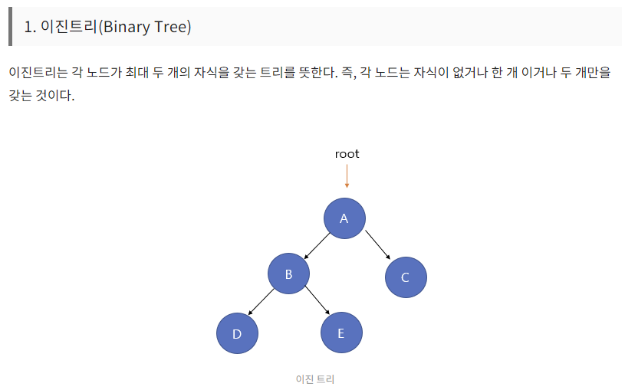
트리(Tree)의 종류

Slide 7
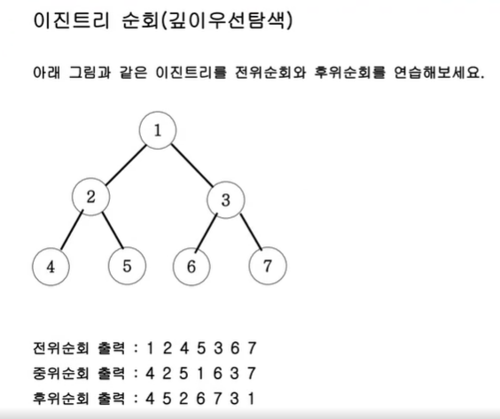
DFS

Slide 8
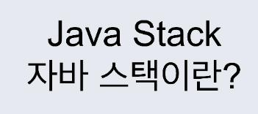
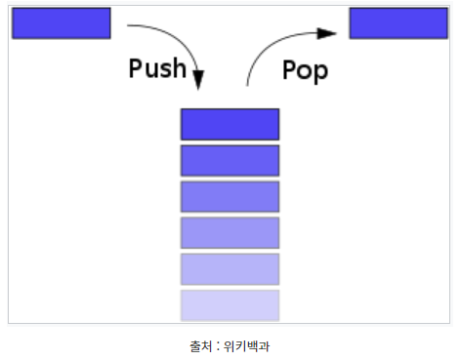
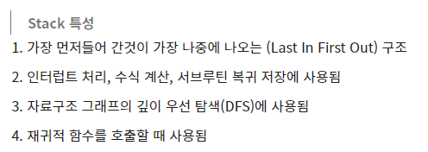
웹페이지 방문기록을 자료구조에 쌓아놓을 때 최근 방문한 기록이 먼저 나오려면 스텍을 사용하면 좋다.

Slide 9
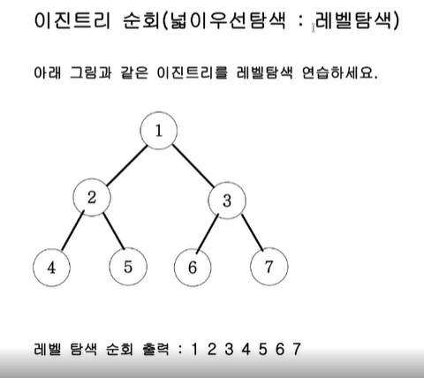
BFS
너비 우선 탐색은 가장 가까운 방문하지 않은 정점을 방문합니다.

Slide 10
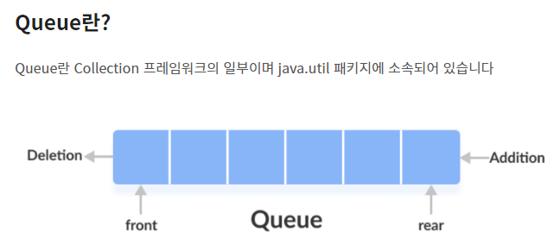
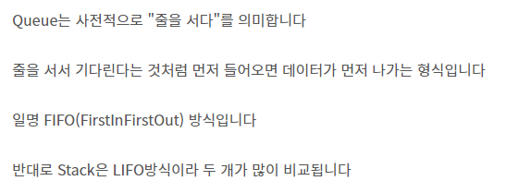

Slide 11
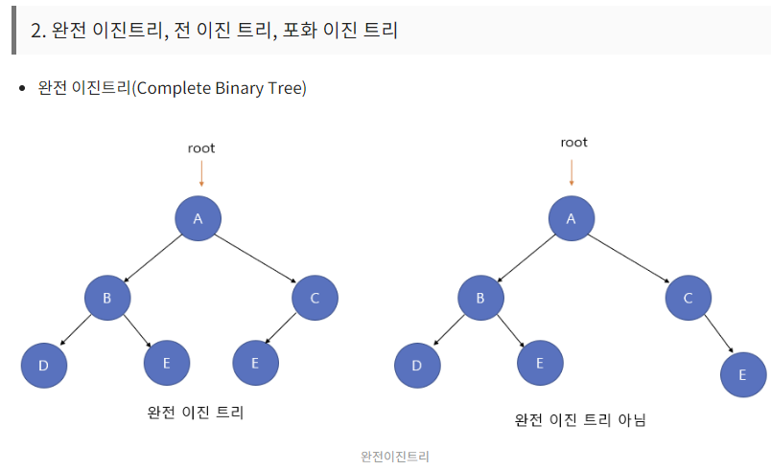
1) 완전 이진트리는 마지막 레벨을 제외 하고 모든 레벨이 완전히 채워져 있다.
2) 마지막 레벨은 꽉 차 있지 않아도 되지만, 노드가 왼쪽에서 오른쪽으로 채워져야 한다.
3) 마지막 레벨 h에서 1~2h-1 개의 노드를 가질 수 있다.
4) 완전 이진 트리는 배열을 사용해 효율적으로 표현 가능하다.

Slide 12
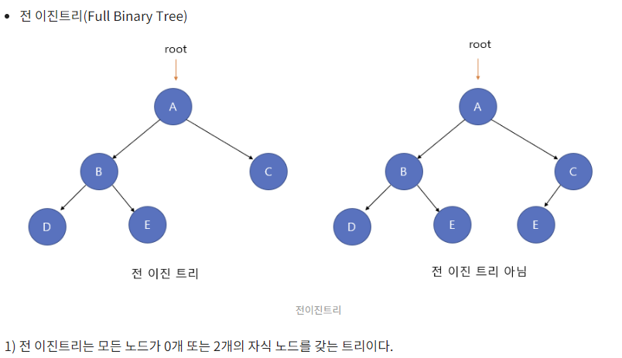

Slide 13
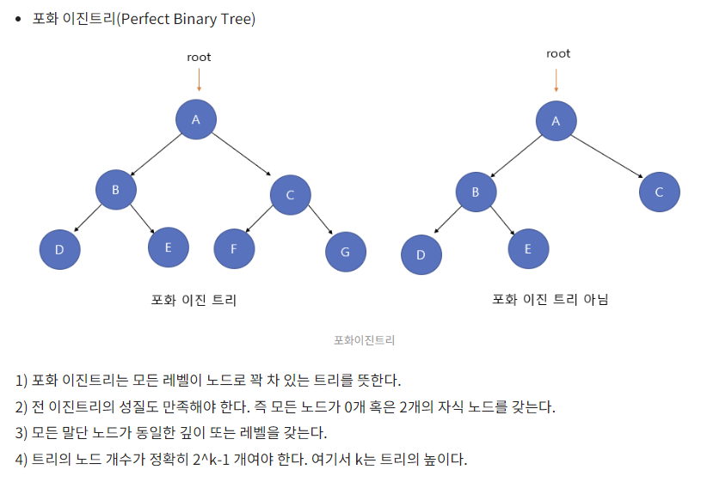

Slide 14
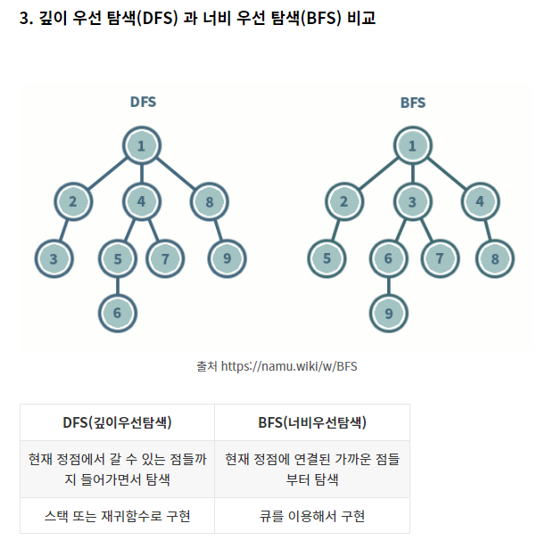

Slide 15
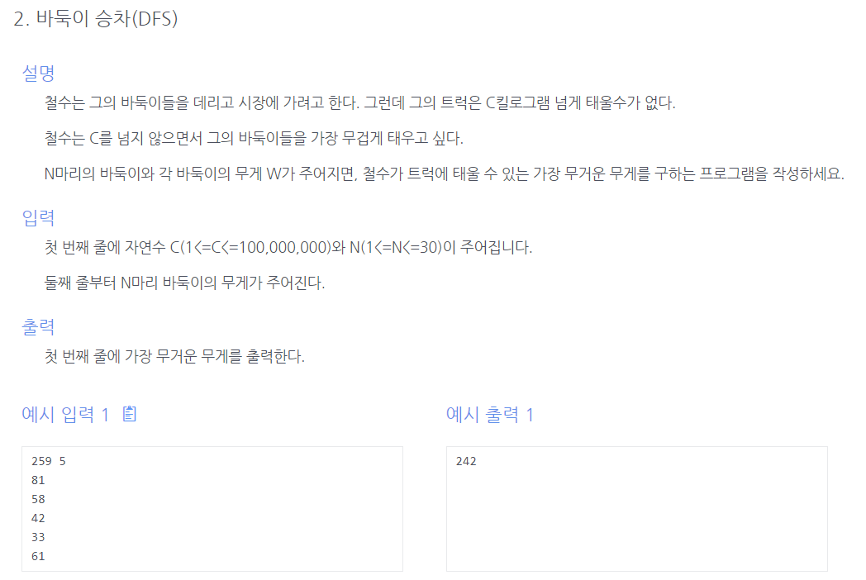

Slide 16
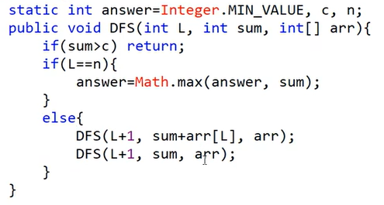
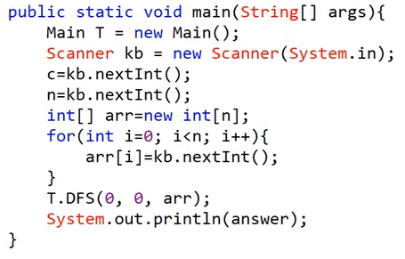
부분집합DFS

Slide 17
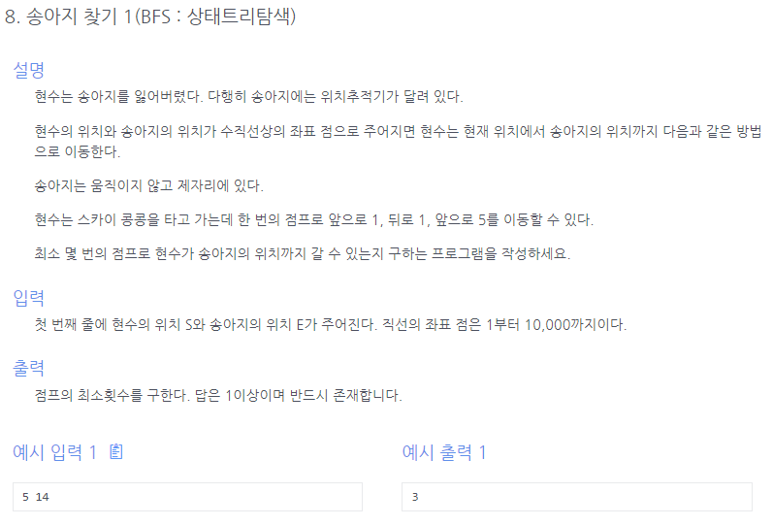

Slide 18
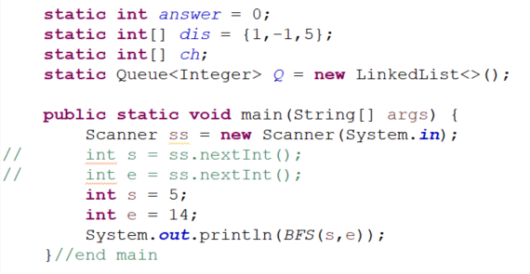
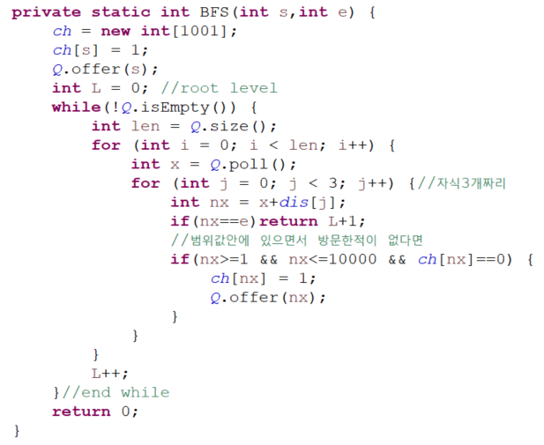

Slide 19
순차 탐색(SequentialSearch) :
배열의 크기만큼 순차적으로 탐색
복잡도(O) : O(n)
아래배열에서 검색어(11)을 탐색할때는 첫번째 분기에 발견
55를 탐색할때는 배열의 끝에가서야 발견
int[] sus = new int[] {11,22,33,99,88,77,44,66,55};
System.out.println("sus.length:"+sus.length);
//코드로 구현하면
int searchWord = 55;
int position = 0;
for (int i = 0; i < sus.length; i++) {
if(sus[i] == searchWord) {
position = i;
break;
}
}
System.out.println("position:"+position);

Slide 20
이진탐색(Binary Search) :
배열의 크기를 반씩 나누면서 검색
복잡도(O) : O(log2n)
이진탐색을 할때는 배열이 정렬되어 있어야한다
int[] sus = new int[] {11,22,33,99,88,77,44,66,55};
Arrays.sort(sus);
System.out.println(Arrays.toString(sus));
int left = 0,center = 0,right = sus.length-1;
int searchWord = 55;
int position = 0;
for (int i = 0; ; ) {
if(left > right) {
break;
}
center = (left+right)/2;
if(sus[center] == searchWord) {
position = center;
break;
}else if(sus[center] > searchWord) {
right = center-1;
}else {
left = center+1;
}
}
System.out.println("position:"+position);

